Slide 1

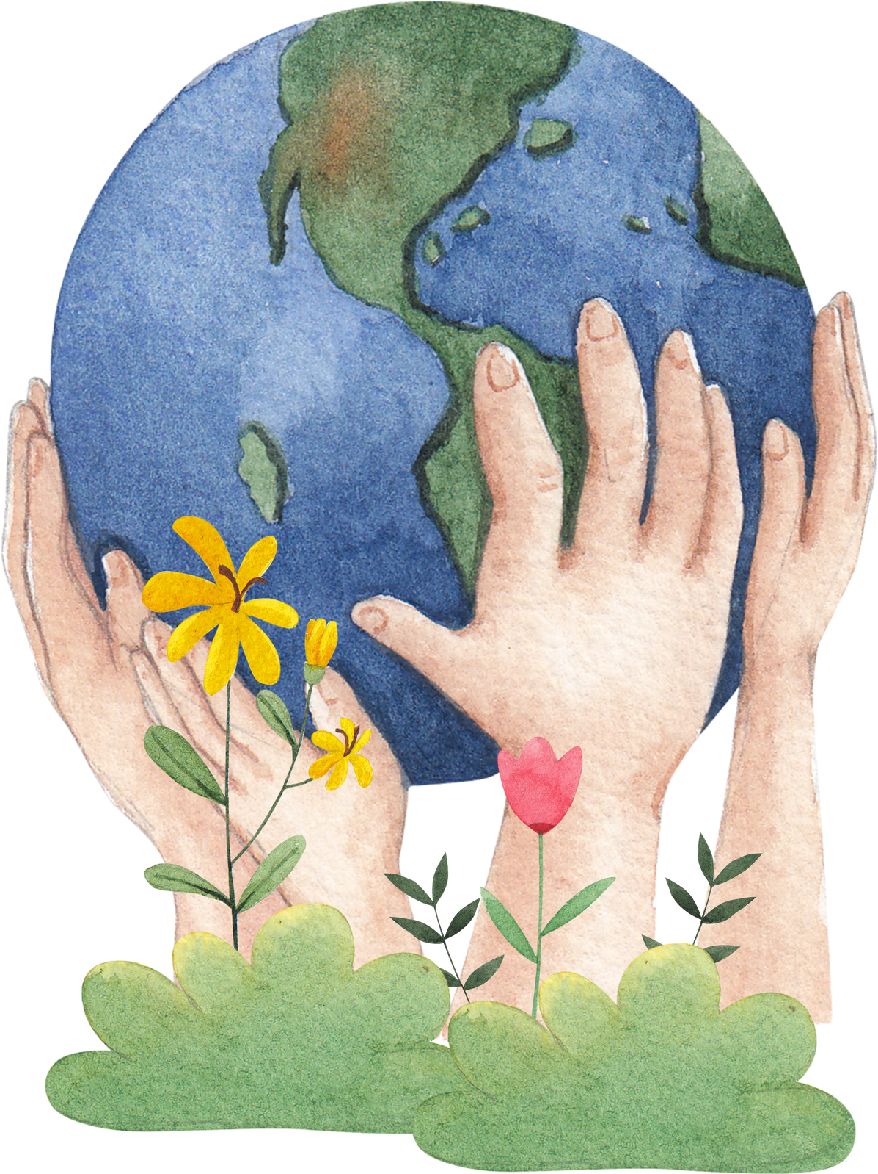
KULTURNI DAN
OGLED DOKUMENTARNEGA FILMA
ANIMAL
pripravila: Eva Pavlin, Tanja Trpin Mandelj

Slide 2









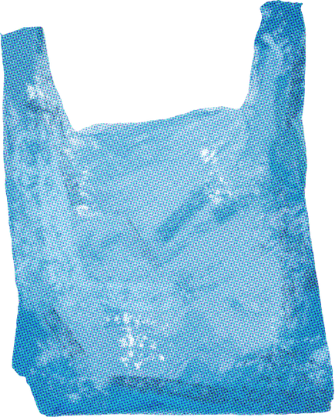


Razmislek:
ČE BI ŽIVALI POSNELE FILM O LJUDEH,
KAKO BI BIL VIDETI?

Slide 3
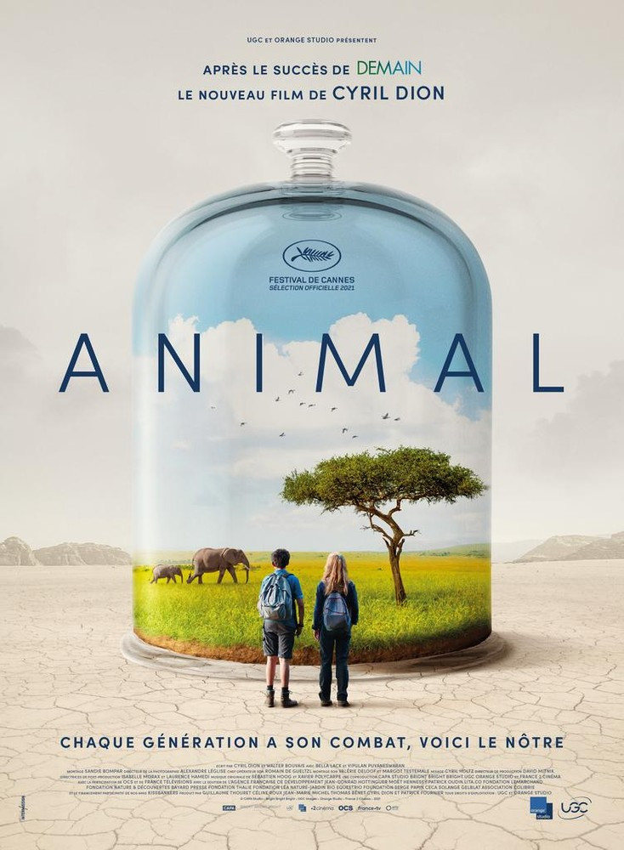
Danes si bomo ogledali dokumentarni film, ki so ga ljudje posneli na temo izkoriščanja in uničevanja okolja.
RAZMISLI O SLIKI NA DESNI STRANI.
ALI V NJEJ NAJDEŠ KAKŠNO SIMBOLIKO?

Slide 4

Napovednik filma
https://www.youtube.com/watch?v=-kjh4OFs-QM

Slide 5
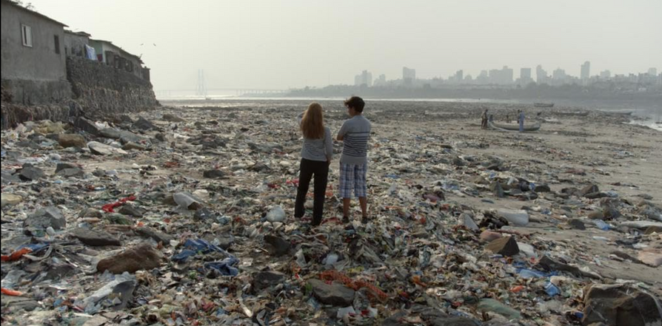
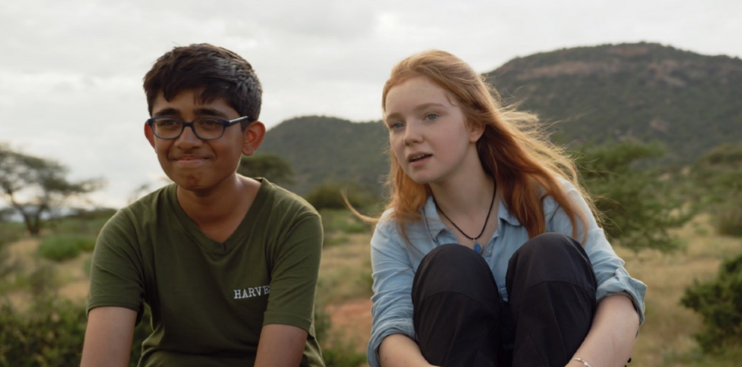
NEKAJ INFORMACIJ O FILMU
  angleško-francoski dokumentarni film
  Prejel je nagrado mladega filmskega občinstva, ki jo podeljuje Evropska filmska akademija. Med mladimi žiranti so bile tudi učenke naše šole.
  Prikazuje razmišljanje mladih, ki se želijo angažirano vključiti v boj proti uničevanju in izkoriščanju okolja. Ti mladi resnično poskušajo nekaj spremeniti.
  Glavni poudarki filma: podnebne spremembe in izumiranje živalskih vrst, onesnaženost s plastiko, uničenje habitatov, prekomerno izkoriščanje.

Slide 6
V FILMU SO OMENJENE NASLEDNJE TRDITVE OZ. MNENJA

Slide 7

V ZADNJIH 50 LETIH SMO IZGUBILI VEČ KOT 50% PROSTOŽIVEČIH ŽIVALI ZARADI VPLIVA ČLOVEKA NA OKOLJE.
Kako bi to komentiral/a? Kakšna bo prihodnost življenja na zemlji, če svojega vpliva na okolje ne bomo spremenili?

Slide 8
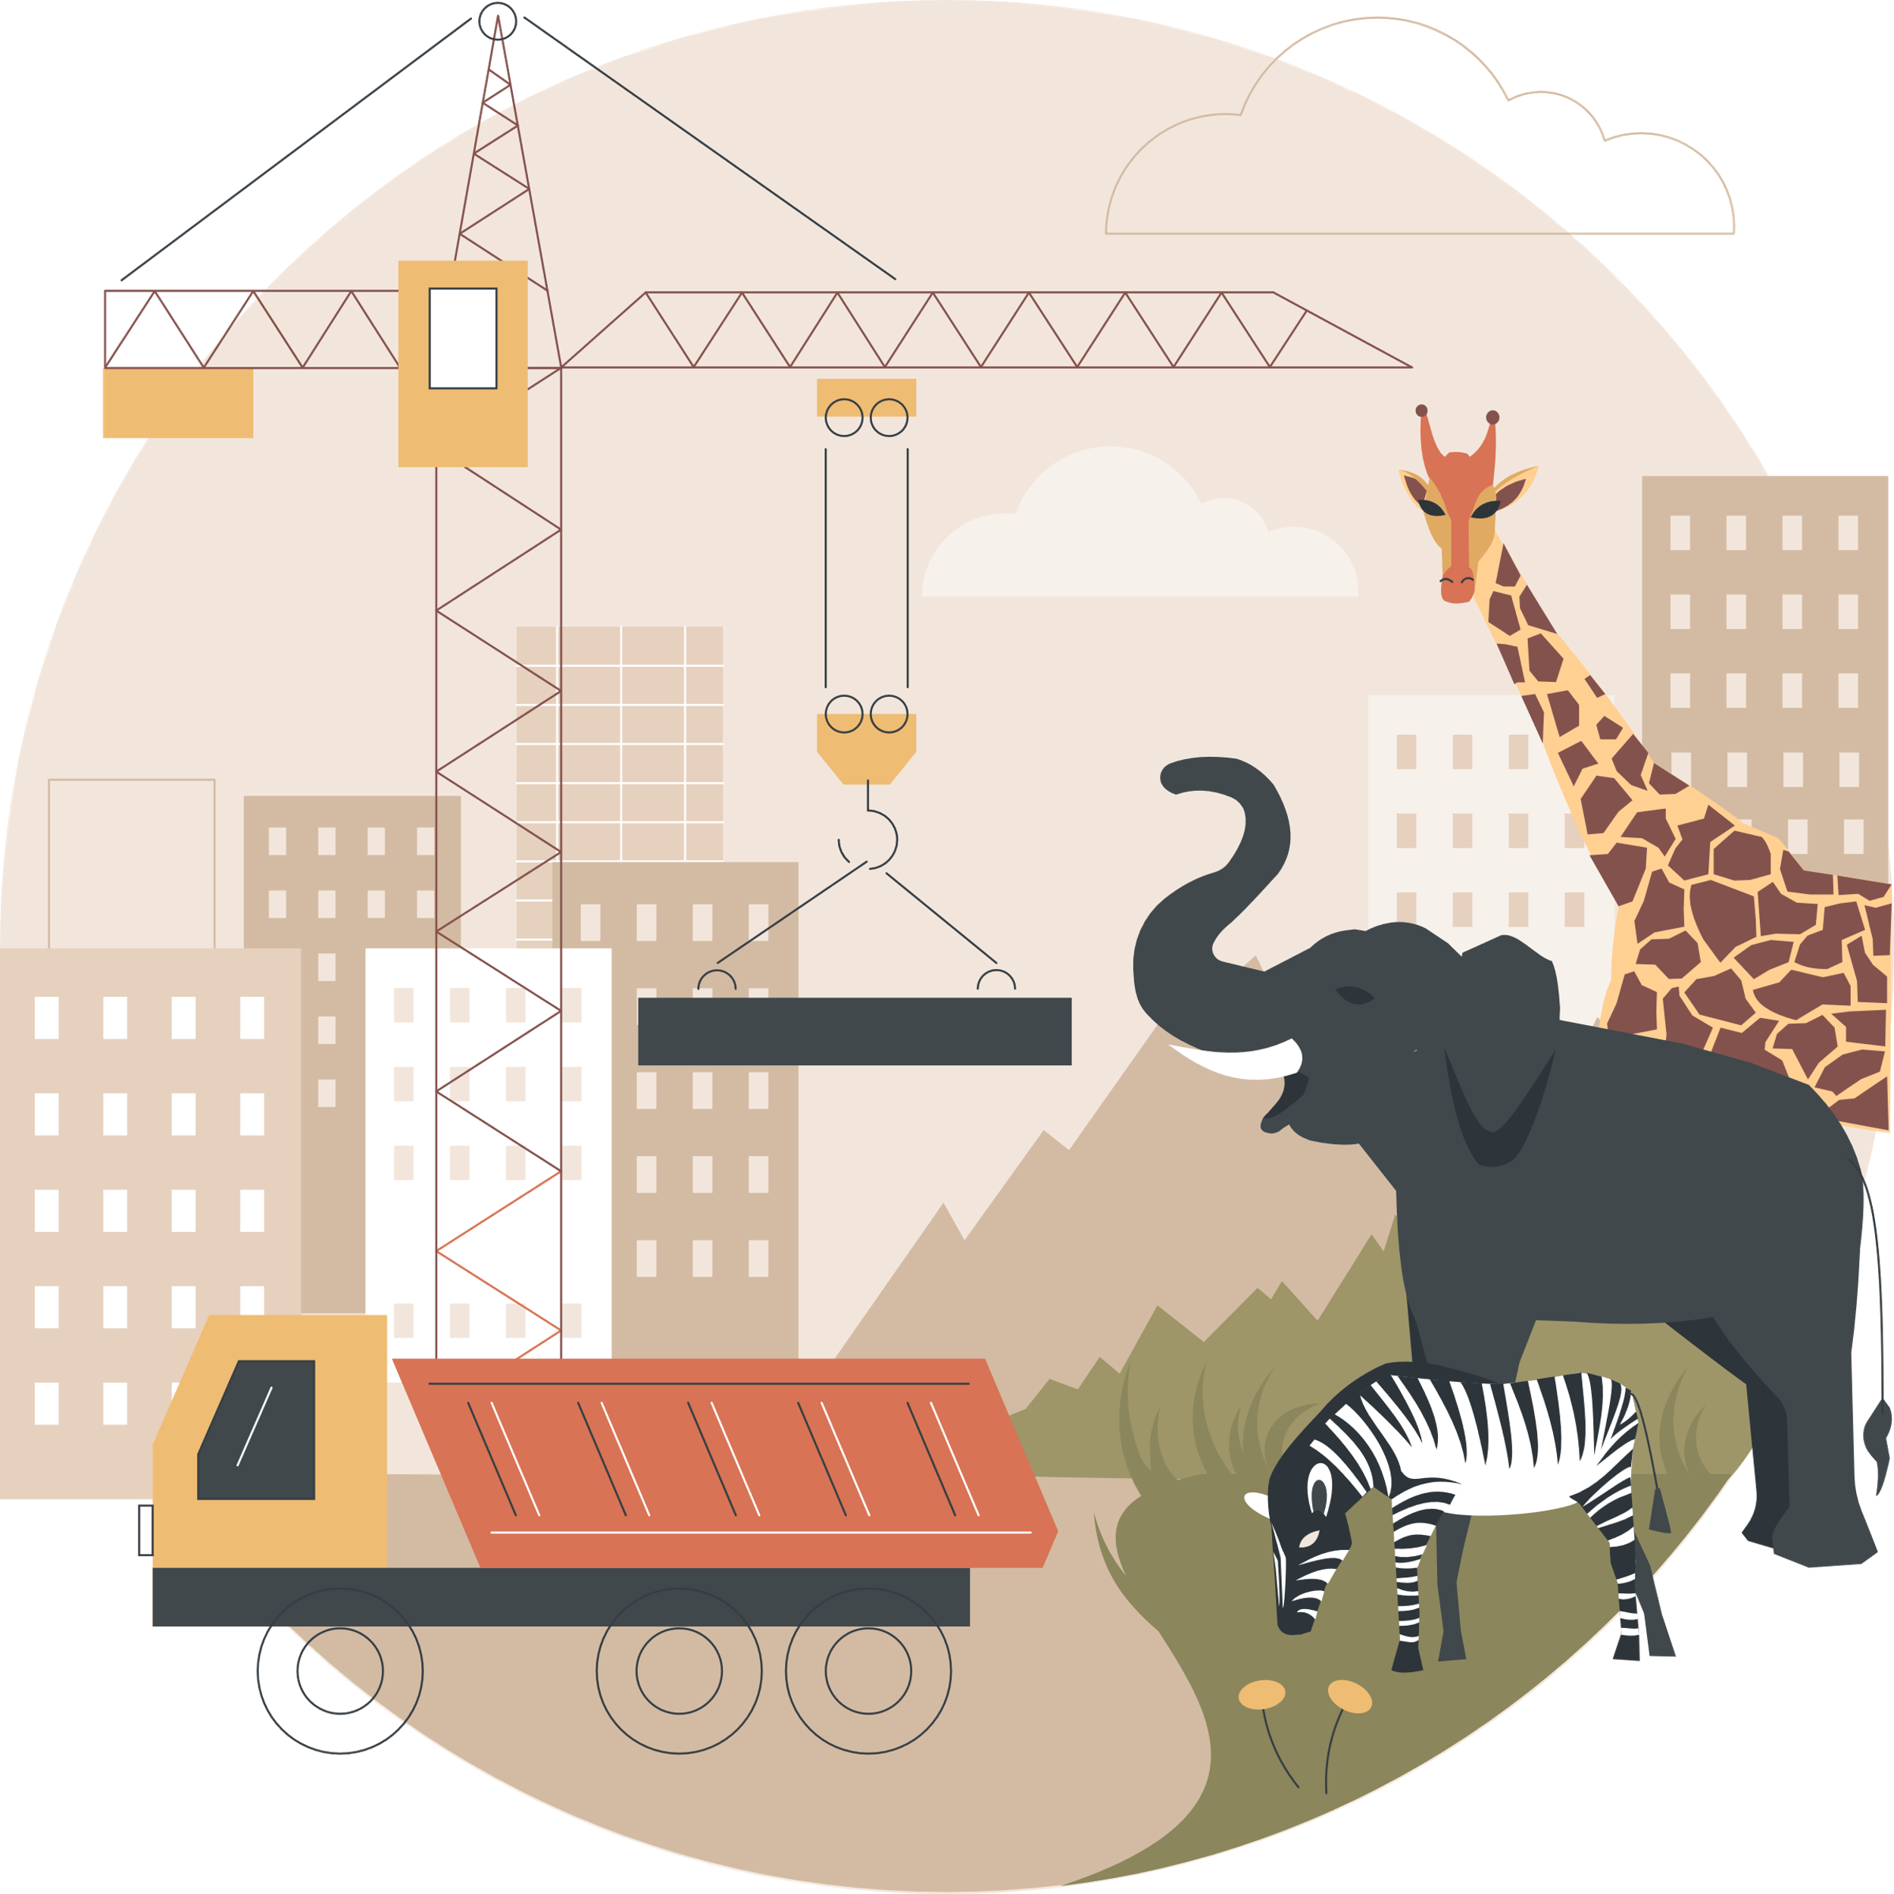
TRENUTNO SMO ZNOTRAJ 6. MNOŽIČNEGA IZUMIRANJA ŽIVALSKIH VRST, V KATERO PA JE MOČNO VPLETEN ČLOVEK.
Kaj meniš, kje so žarišča tega izumiranja?

Slide 9

KO GOVORIMO O ČLOVEKU, GOVORIMO O BOLEZNI RAK. KO GOVORIMO O ZEMLJI, GOVORIMO O NAPREDKU.
Kako razumeš to trditev?

Slide 10

VSA ŽIVA BITJA NA PLANETU IMAMO ENAKO PRAVICO DO OBSTOJA.
Kako ti vidiš človeško vrsto v relaciji do ostalih bitij?

Slide 11
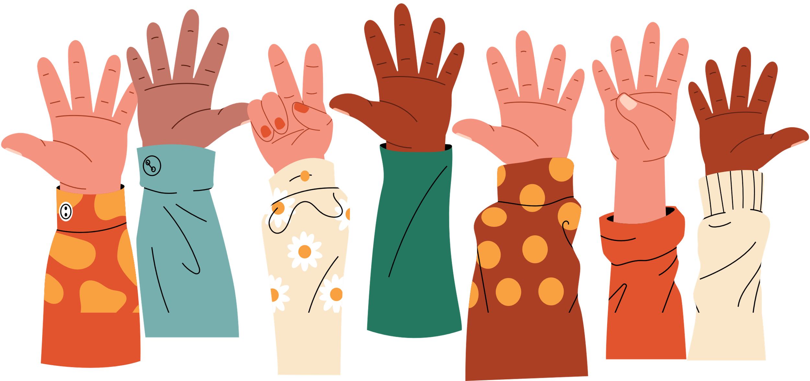
GOSPODARSKA RAST NE MORE BITI CILJ, KER JE NESKONČNA RAST NEMOGOČA.
ZDRAVJE IN DRUŽBENE VEZI BI MORALE BITI NAŠ GLAVNI CILJ.
Kaj misliš, da si družba, v kateri ti živiš, postavlja za poglaviten cilj? Kaj sploh pomeni gospodarska rast?

Slide 12
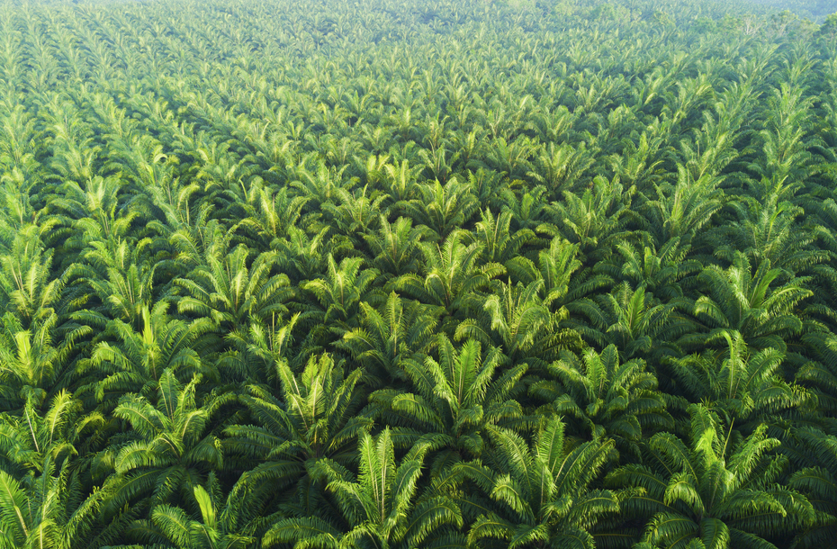
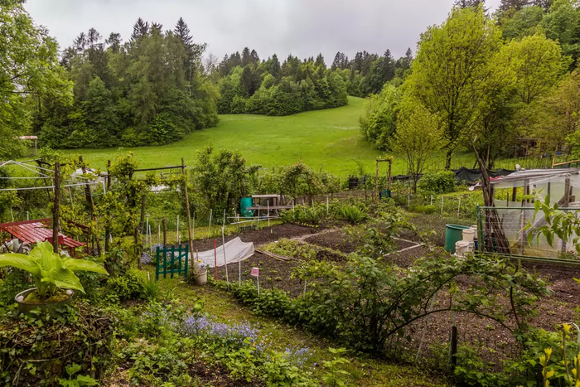
RAZNOLIKOST POMENI STABILNOST.
Ali lahko opišeš zgornji sliki?
Kaj meniš, kateri način pridelave hrane je bolj trajnostno naravnan?

Slide 13
ALI OSEBNO KDAJ RAZMIŠLJAŠ O VPLIVU ČLOVEKA NA OKOLJE?

Slide 14
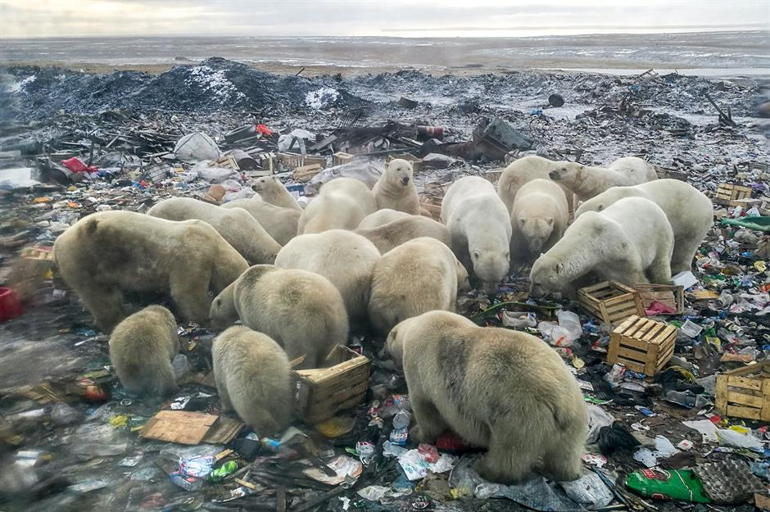
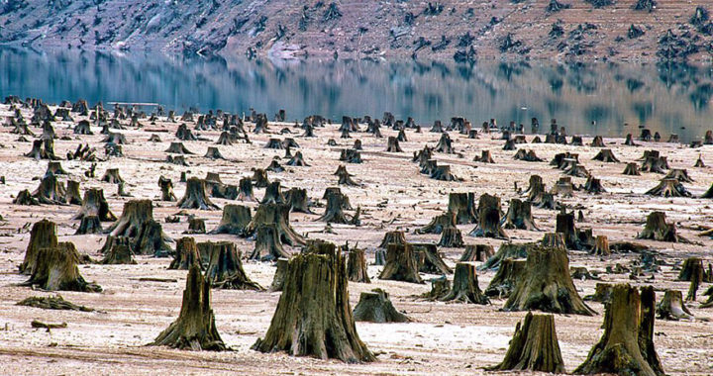
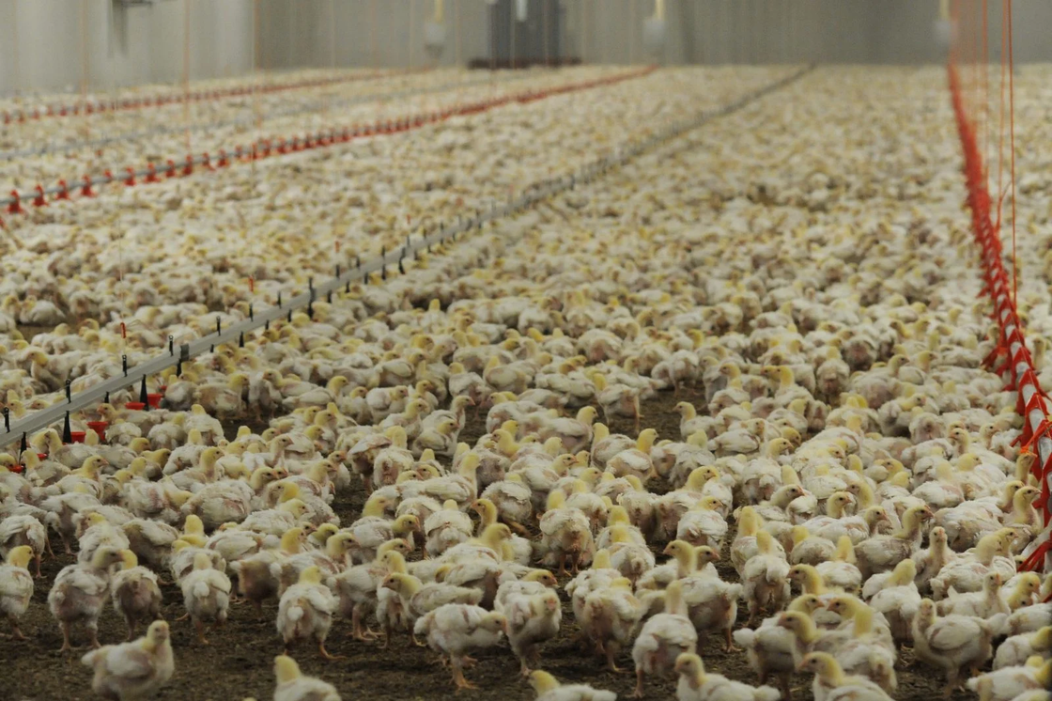
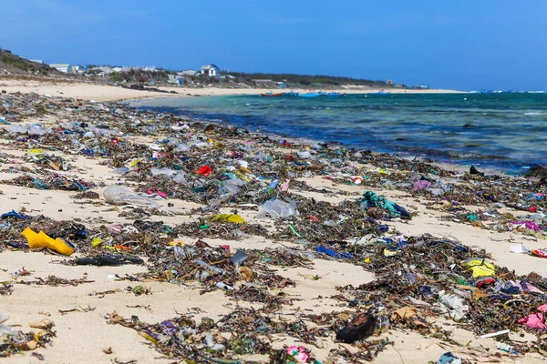

Slide 15
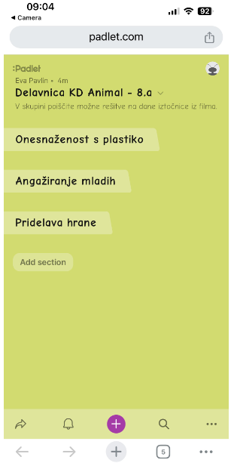
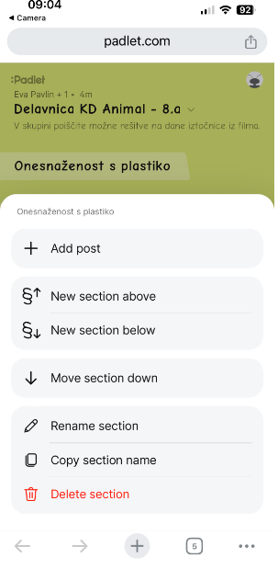
DELO V SKUPINAH
  V skupinah po 3 ali 4 poskušajte poiskati več možnih rešitev na dane iztočnice iz filma.
  S telefonom poslikajte QR kodo. Za vsako iztočnico napišite vaše ideje. V redu je tudi, če se kakšna ideja pojavi večkrat.
  Vaš izdelek si nato skupaj pogledate in komentirate rešitve.
  Vaš izdelek bomo pogledali in se pogovorili o filmu tudi pri pouku angleščine.
Ko boš poslikal/a QR kodo se ti prikaže prva slika. Da dodaš svojo idejo, pritisni na vijoličen plus in nato na +Add post.

Slide 16
VIRI:
  Young Audience Award. Žival (gradivo Kino Otok za EFA), Kinodvor. Dostopno na: https://www.kinodvor.org/film/zival/
  Slika plantaže: Can Oil Palm explain the lower forest loss here? (n.d.). Pulitzer Center. Dostopno na: https://pulitzercenter.org/stories/can-oil-palm-explain-lower-forest-loss-here
  Slika vrta: ZPS. (n.d.). Domači vrt: letni strošek za hrano je lahko nižji za več sto evrov. ZPS. Dostopno na: https://www.zps.si/nasveti-in-vodniki/ce-imate-svoj-vrt-je-lahko-letni-strosek-za-hrano-nizji-za-vec-sto-evrov-2023-03-29
  Slika puranov: Farm Sanctuary. (2020). What is Factory Farming? Farm Sanctuary. Dostopno na: https://www.farmsanctuary.org/issue/factory-farming/
  Slika polarnih medvedov: Incredible images that show the true impact of climate change. (n.d.). Loveexploring.com. Dostopno na: https://www.loveexploring.com/gallerylist/92886/incredible-images-that-show-the-true-impact-of-climate-change
  Slika posekana drevesa: Kumar, P. (2017, January 26). 14 Shocking Images showing Impact of Human activities on Earth. GreenSpirits. Dostopno na: http://greenspirits.in/environment/14-shocking-images-impact-on-earth/
  Slika onesnažene plaže: Beach with trash Stock Photos, Royalty Free Beach with trash Images. (n.d.). Depositphotos. Dostopno na: https://depositphotos.com/photos/beach-with-trash.html
  Ilustracije: Canva

